Slide 1
СЕКРЕТЫ УСПЕХА БИЗНЕСА Индивидуального предпринимателя Прокофьева Алексея Николаевича по развитию туристической отрасли
Муниципальное бюджетное общеобразовательное учреждение «Средняя общеобразовательная школа № 1»
пгт Кавалерово, Кавалеровский муниципальный район
Подготовил: Чепурной Даниил, 7 Б класс
Куратор: учитель обществознания
Клочкова Оксана Георгиевна
Межмуниципальный фестиваль «Шаги в бизнес»,
2020 год

Slide 2
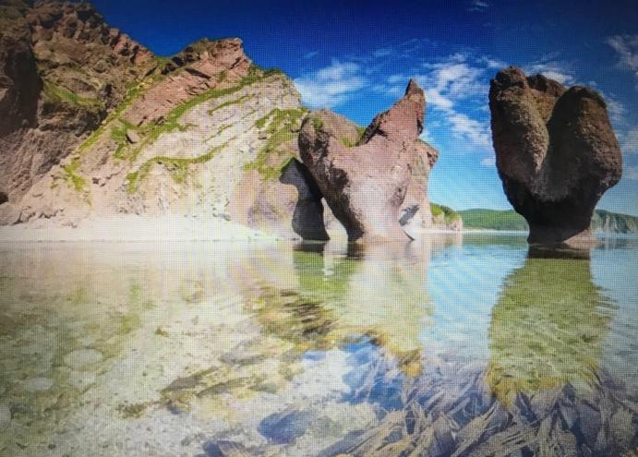
Актуальность: В настоящее время в нашей стране многие испытывают трудности с устройством на работу и поэтому стараются организовать свой бизнес самостоятельно.
Гипотеза: Только человек, знающий и умеющий правильно организовать свой бизнес, сможет достичь успеха.
Цель: изучить предпринимательскую деятельность индивидуального предпринимателя Прокофьева А.Н.
Задачи:
1. Собрать материал о базе отдыха «Песчаная»;
2. Взять интервью у Прокофьева А.Н.;
3. Посетить базу отдыха, познакомиться с достопримечательностями; 4.Подготовить презентацию.
Бухта Дубовая, 2005г.

Slide 3
О предпринимателе
- Индивидуальный предприниматель Алексей Николаевич Прокофьев - владелец туристической базы отдыха «Песчаная», которая расположена
на побережье бухты Зеркальная Японского моря Кавалеровского района Приморского края.
- Родился 23.08.1971года
в пос. Кавалерово Приморского края;
- Является коренным жителем района;
- Знает все достопримечательности, красоты побережья.
- С юности мечтал о создании мест
отдыха для любителей природы.
А. Н. Прокофьев

Slide 4
- Имеет черты характера, без которых невозможно ведение любого бизнеса: умение рисковать; решительность; настойчивость; вера в себя; самообладание; трудолюбие.
- В возрасте 30 лет, имея первоначальный капитал, принял решение воплотить в жизнь свою мечту и с 2001 года начал строительство базы отдыха.
Алексей Николаевич:
успешный бизнесмен;
достиг намеченных целей и продолжает их усовершенствовать.
Деловые качества:
умение следовать к поставленной цели;
дальновидность;
организованность;
ответственность.
На встрече с предпринимателями, 2018 г.

Slide 5
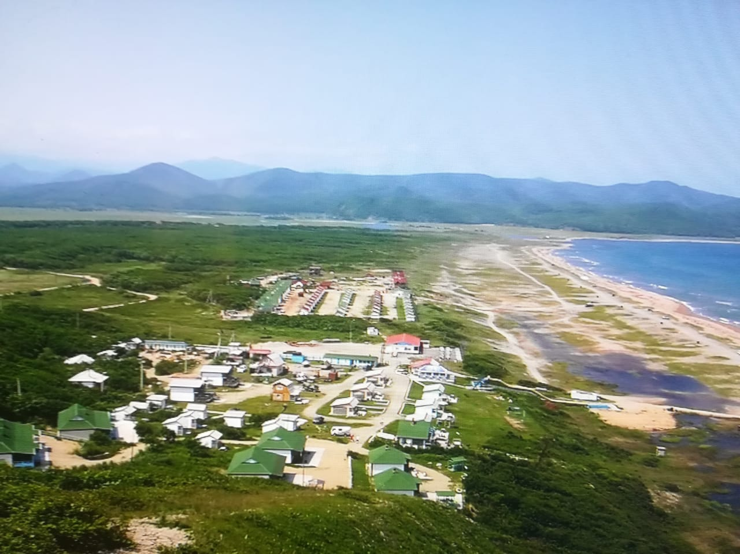
Бизнес предпринимателя
Основной вид бизнеса
предпринимателя -
деятельность по предоставлению мест краткосрочного пребывания.
Для реализации цели была выстроена база отдыха «Песчаная».
Вид с сопки, 2016г.
Период времени оказания услуг - летний сезон.
Потенциальные клиенты – жители Кавалеровского района, все любители отдыха на море с других районов, регионов нашей страны и зарубежья.
База отдыха «Песчаная», 2016г.

Slide 6
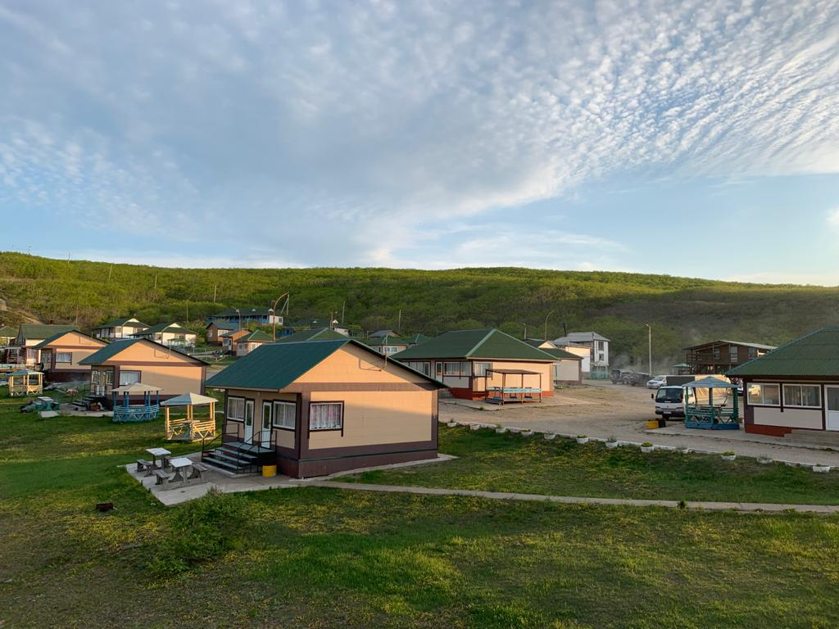
Характеристика предприятия
База отдыха «Песчаная» включает: комплекс домов краткосрочного пребывания вместимостью до 220 человек в сутки.
Построены: магазин, кафе, баня с сауной, летний душ. Предоставляются услуги катера для прогулки по морю.
База отдыха «Песчаная», 2019г.
Оборудованы детские площадки, крытый бассейн, помещения для
настольного тенниса, игры в бильярд; площадка для игры в волейбол, водная горка.
В летний сезон поток отдыхающих - более 3000 человек.
База отдыха «Песчаная», 2015г.

Slide 7
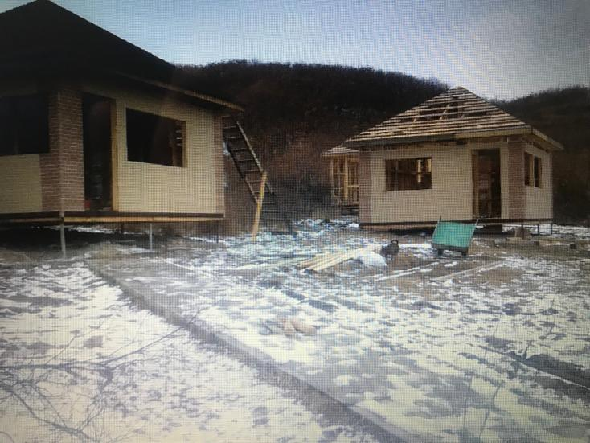
Становление бизнеса
Строительство домиков для отдыха
Численность персонала
С 2001 до 2016 года построено 27 домов для отдыха и приобретено 18 пляжных домиков;
численность персонала увеличилась с 6 до 27 человек.
Строительство первых домов, 2008 г.

Slide 8
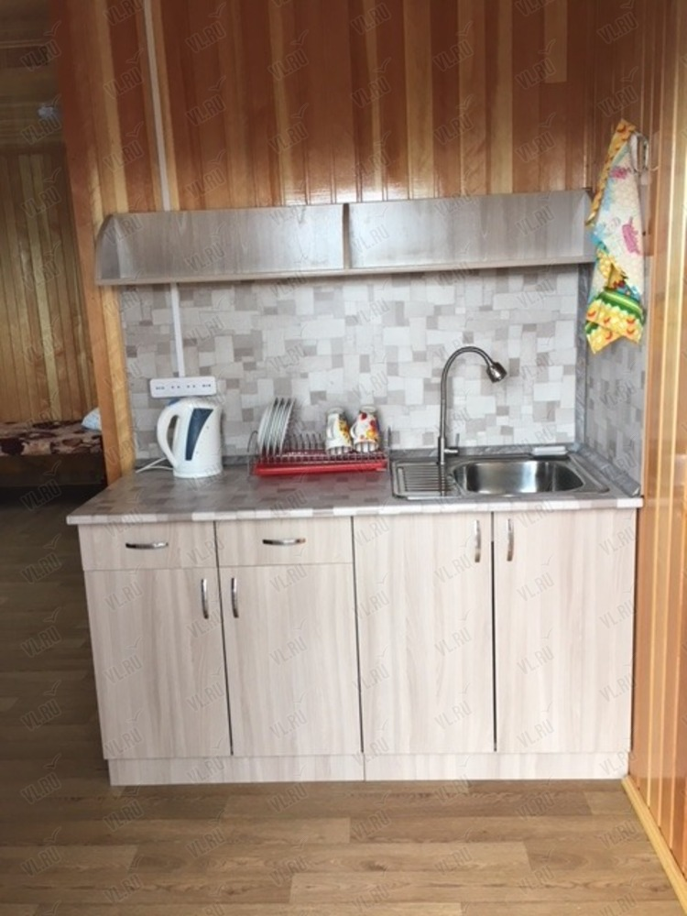
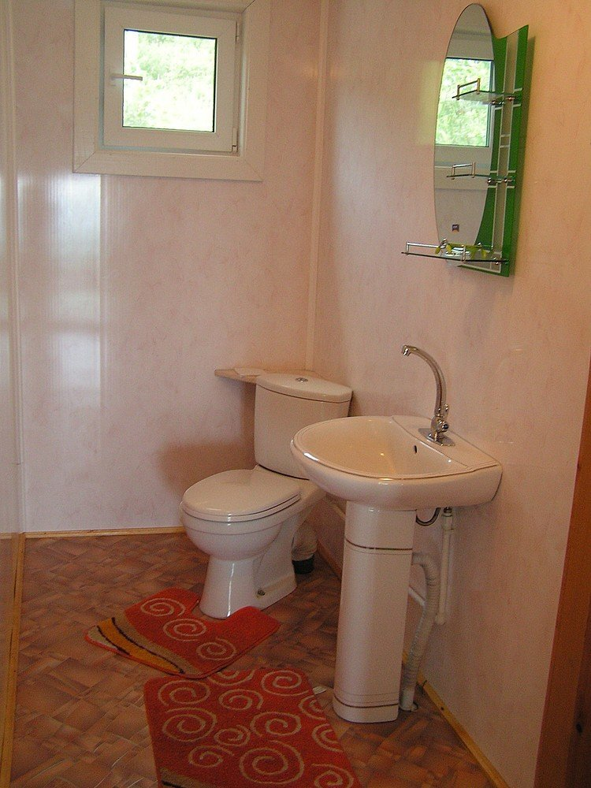
Создание инфраструктуры базы отдыха
С 2003-2010 гг. - дома неблагоустроенные, из всех удобств - надворные туалеты, баня и летний душ.
С 2010 до 2016 годов проведена реконструкция домиков: в каждом доме имеется вода, туалет, в части домов душ, предусмотрено отопление.
Обустройство домов, 2018 год

Slide 9
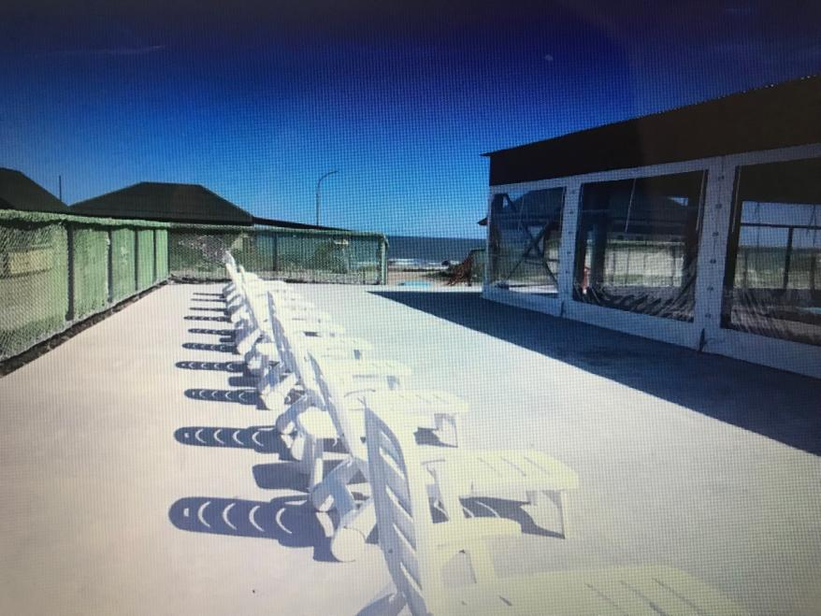
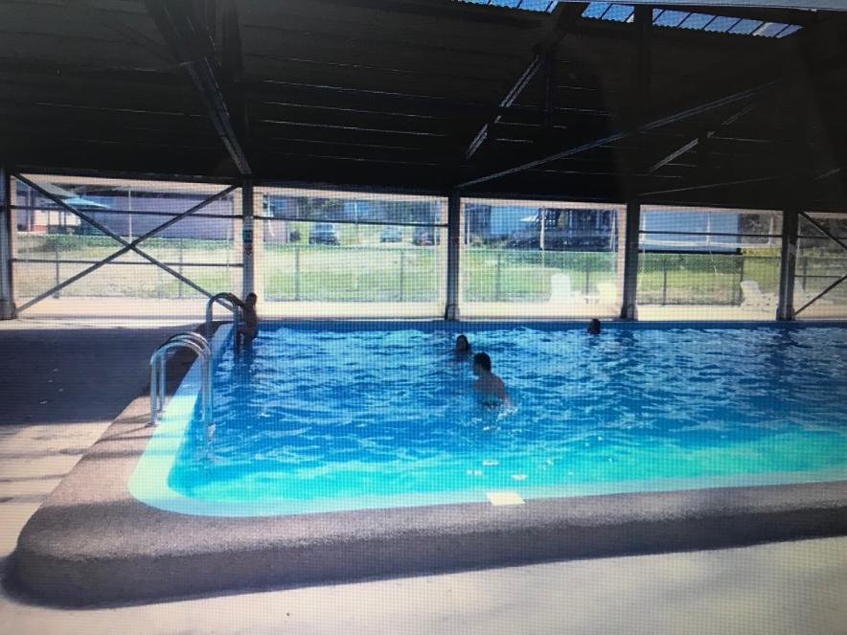
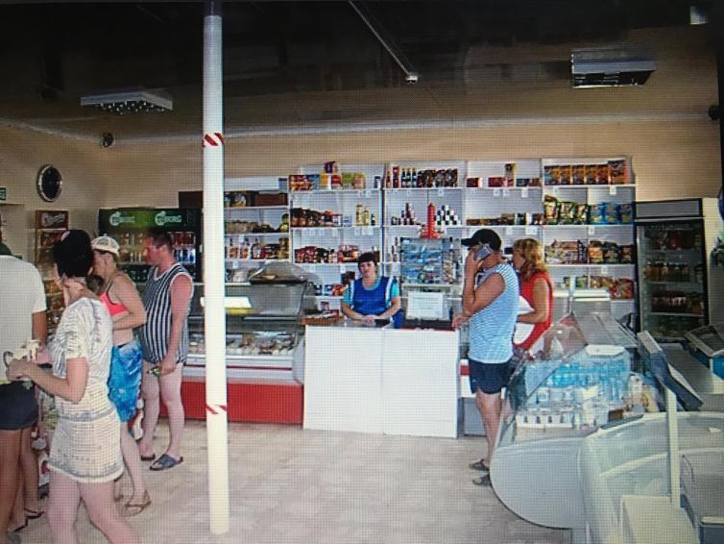
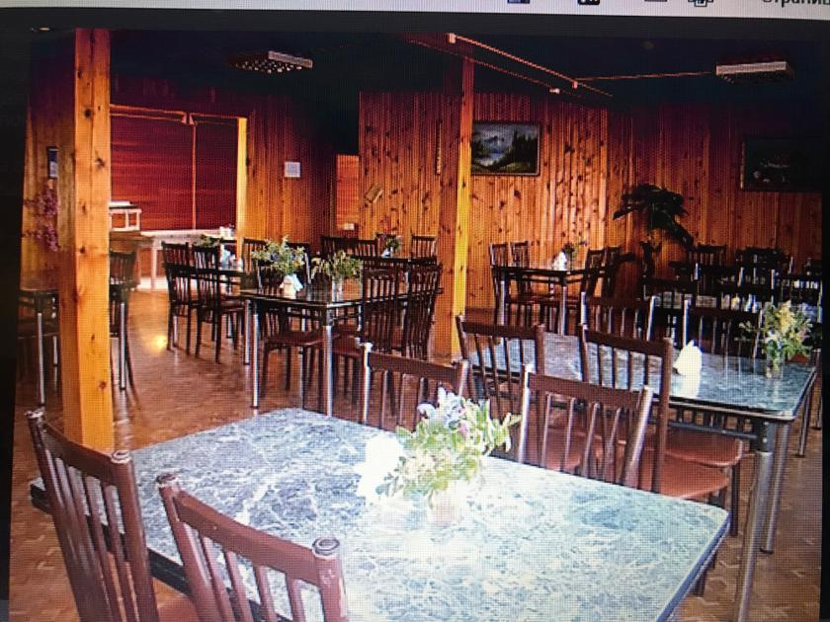
В целях увеличения притока отдыхающих были построены магазин, кафе и крытый бассейн.
к
Территория около бассейна, 2019г.
Крытый бассейн, 2019г.
Магазин, 2018г.
Кафе, 2019г.

Slide 10
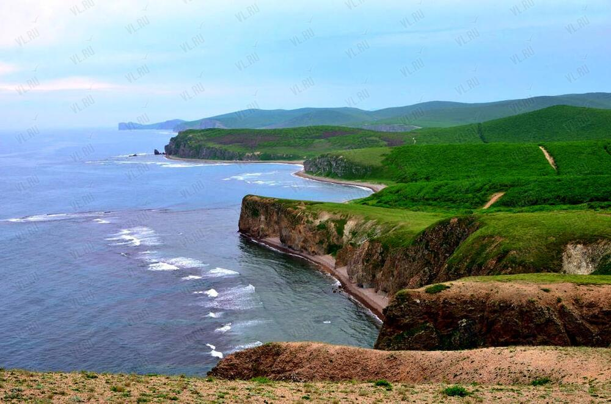
Условия, повлиявшие на успех бизнеса
Бухта Зеркальная, 2014г.
После дождя, бухта Зеркальная, 2018г.
Основные критерии, ставшие залогом успешного бизнеса:
-привлекательный ландшафт;
благоприятные климатические и экологические условия;
чистейшее море;
- транспортная и финансовая доступность;
- туристическая привлекательность.

Slide 11
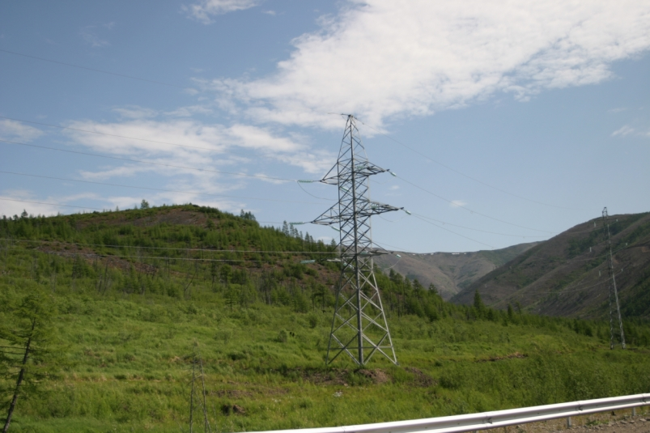
Трудности при создании бизнеса
Основные трудности, с которыми столкнулся при создании своего бизнеса А.Н.Прокофьев:
- отсутствие централизованного электроснабжения при возведении базы отдыха;
- длительные административные процедуры при получении разрешительных документов на земельный участок и строительство домиков;
- недостаток финансовых средств;
- низкая информированность населения.

Slide 12
Способы устранения возникших проблем
Для решения возникающих проблем приходилось:
- изучать действующее законодательство;
- привлекать юристов для решения вопросов в судебных инстанциях;
оформлять кредиты в банках,
- подавать документы для получения финансовой поддержки в рамках программы «Развитие малого и среднего бизнеса» для строительства крытого бассейна;

Slide 13
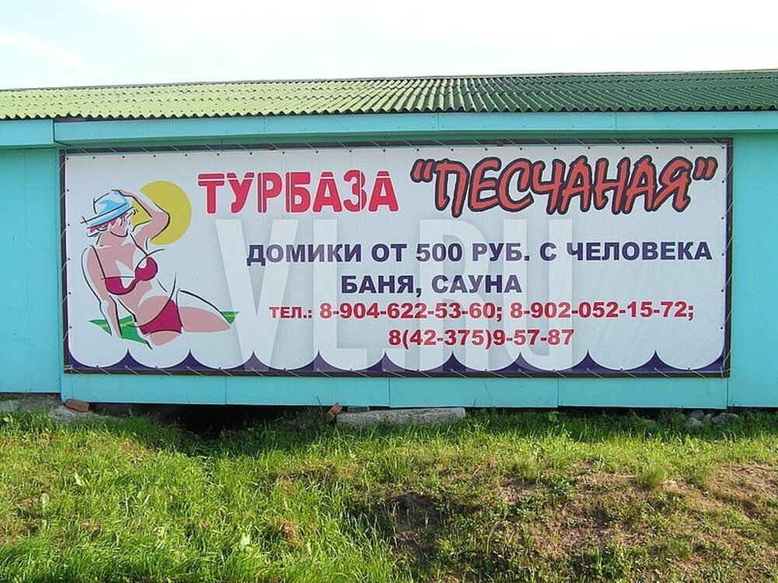
- использовать всевозможные виды рекламы (баннеры, создание сайта в сети «Интернет», информация в средствах массовой информации).
- В настоящее время база отдыха функционирует
в полном объеме.
- Места в домиках бронируют задолго до начала летнего сезона.
Рекламные баннеры, 2015г.
Официальный сайт

Slide 14
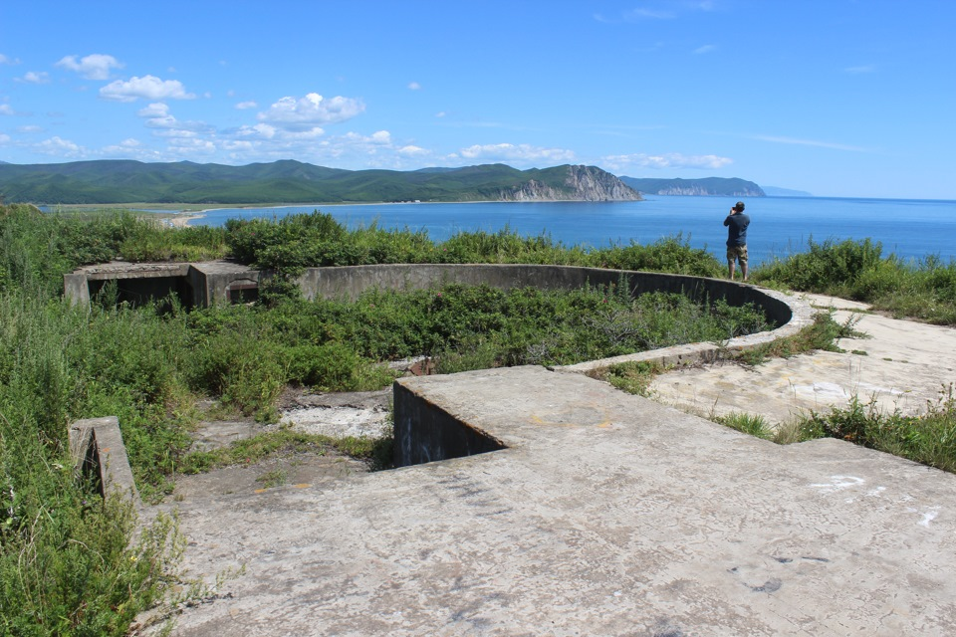
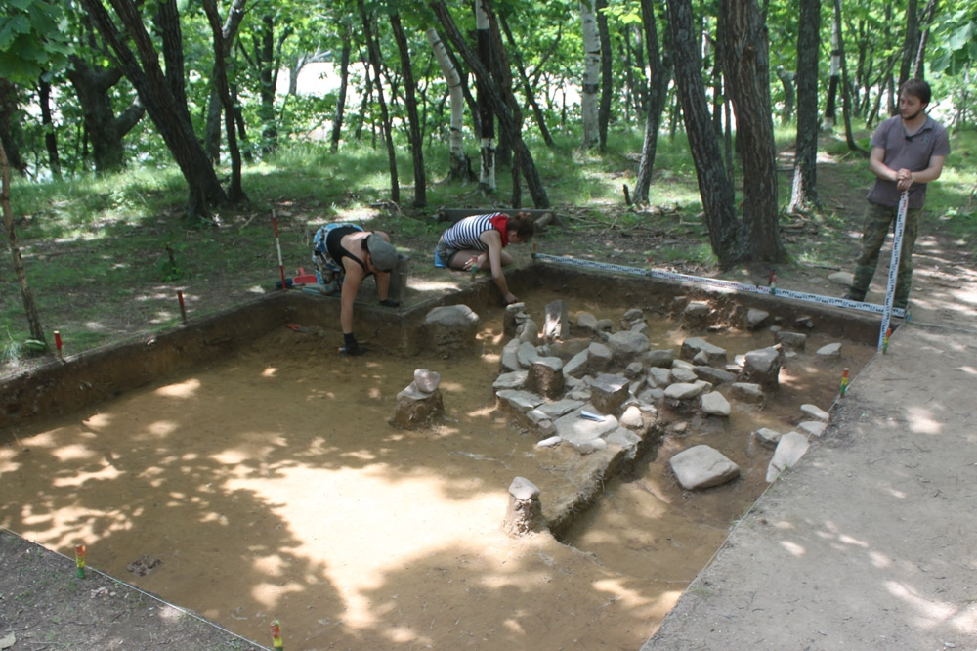
Социальная активность бизнеса
Туристический бизнес для Кавалеровского района - одно из приоритетных направлений.
Береговая батарея, 2015г.
Факторы, способствующие его развитию:
на территории района много археологических стоянок;
находятся останки сооружений бывшей «Владимиро-Ольгинской батареи ВМБ № 957».
Жилище с древнейшей отопительной системой,
Богополь, 2017г.

Slide 15
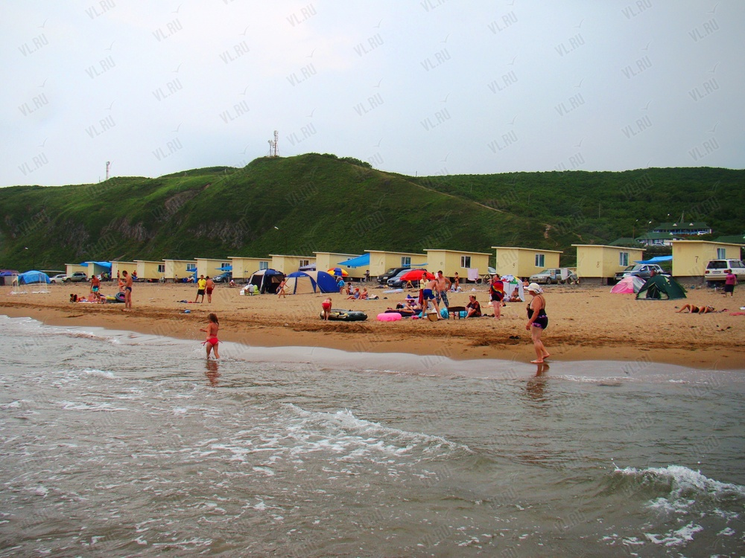
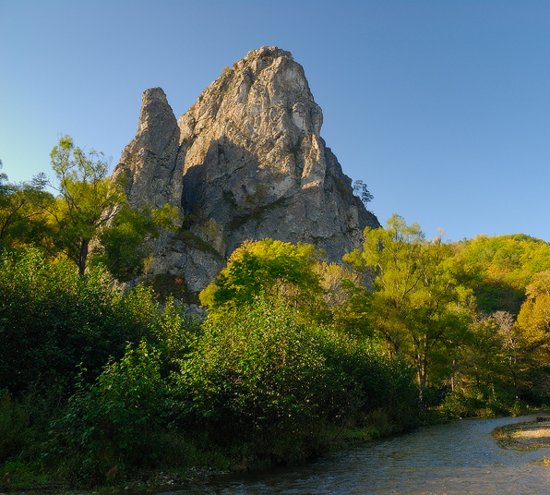
Перспективы дальнейшего развития туризма:
создание экологических троп; - посещение памятников природы;
сбор дикоросов, которыми богаты наши лесах.
Бухта Зеркальная, 2019г.
Морское побережье - излюбленное место отдыха населения района и его гостей.
Скала Дерсу-Узала, 2009г.

Slide 16
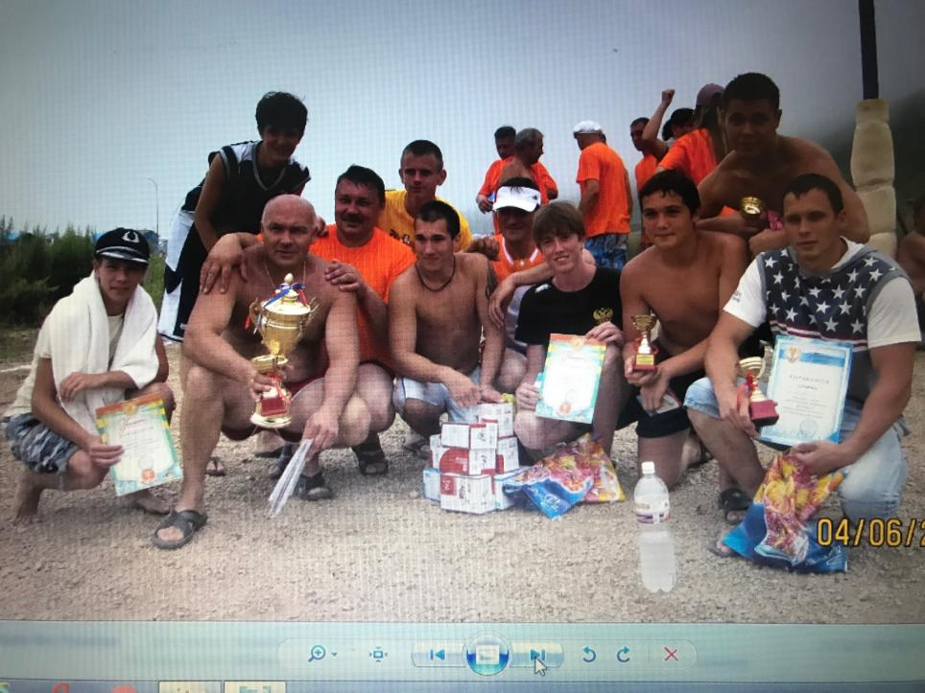
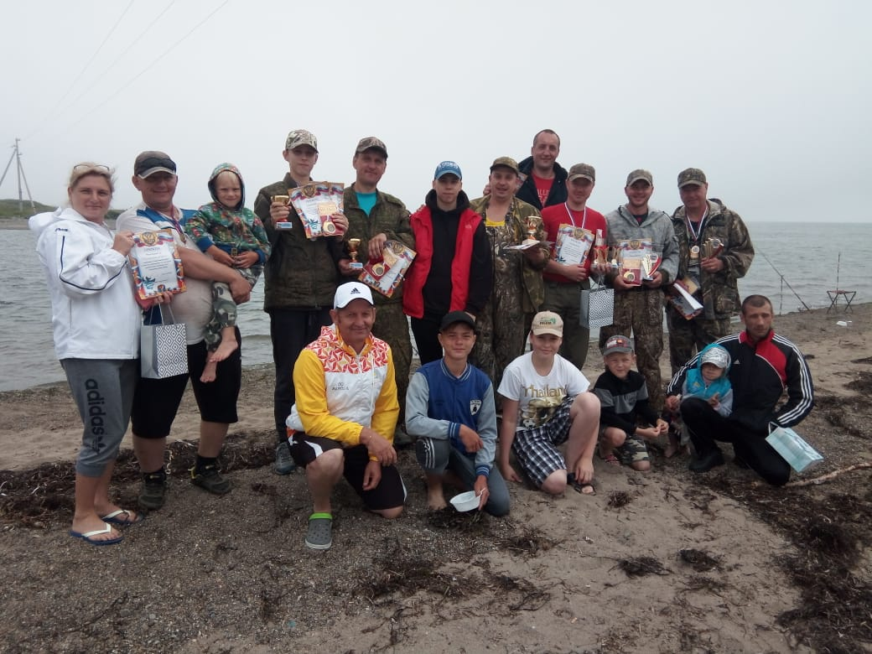
- На побережье проводятся летние районные мероприятия: «День физкультурника» и «День рыбака».
- Организация мероприятий проводится на территории базы отдыха «Песчаная» и в устье реки Зеркальная при активном участии Прокофьева Алексея Николаевича.
День физкультурника, 2018г.
День рыбака, 2017г.
- В зимний период года тоже можно провести незабываемые дни: катание с сопок на санках, тюбингах, лыжах, коньках на озере «Утиное» и «Зеркальное».
Этот вид деятельности будет востребован еще много лет.

Slide 17
При подготовке презентации использованы материалы:
Фотоматериалы из личного архива Прокофьева А.Н.;
Беседа с ИП Прокофьевым А.Н.;
Официальный сайт администрации Кавалеровского муниципального района
http://kavalerovsky.ru/
https://photosight.ru/photos/3122228/
https://primamedia.ru/news/613939/?from=37
https://www.drive2.ru/b/2544368/
https://m.ok.ru/group/54897293918225/topic/131087077168401
https://news.myseldon.com/ru/news/index/215081927
https://www.peschanka.com/prices

